Slide 1


Navegação Estratégica e Portais Governamentais
Informática para Assistentes Sociais - Aula 08
Capacitação Profissional CRAS
2025

Slide 2


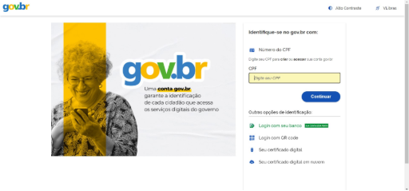
O Labirinto da Internet
Separando o oficial do "achismo"
Ao pesquisar leis e normativas, fuja de blogs não oficiais .
Confie apenas em domínios oficiais: .gov.br (Governo) e .jus.br (Justiça).
A informação errada em um Parecer Social compromete o trabalho técnico.

Slide 3

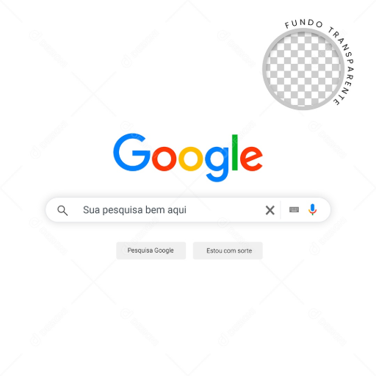

O Google do Assistente Social
Como pesquisar como um profissional
Use Aspas ("") para buscar termos exatos (Ex: "violação de direitos").
Use site:gov.br para o Google buscar apenas em sites do governo.
Use filetype:pdf para encontrar cartilhas e leis já prontas para baixar.

Slide 4


A Mesa de Trabalho Digital
A Barra de Favoritos
Pare de digitar o endereço do sistema do CadÚnico todo dia.
Salve os portais mais usados na "Barra de Favoritos" (Estrelinha).
Crie uma pasta chamada "Sistemas CRAS" no seu navegador.

Slide 5
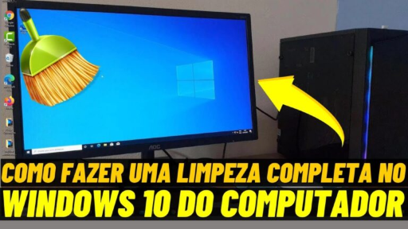
O "Sistema Caiu" (Resolvendo Travamentos)
Como limpar a casa (Cache)
Sistemas do governo acumulam "lixo digital" e param de abrir.
O atalho Ctrl + F5 força o site a carregar do zero.
Limpar o Histórico e o Cache resolve 90% dos erros de login nos portais.

Slide 6




Desafio Prático
Organizando seus Portais
Agora é sua vez de colocar em prática tudo que aprendemos sobre navegação estratégica!
Ative a Barra de Favoritos. Crie uma pasta chamada 'Sistemas SUAS' . Use a pesquisa avançada para achar o ECA em PDF , abra o arquivo e salve nos seus favoritos.

